Slide 1
Simulação de uma Camada de Segurança para Instituições Bancárias Utilizando Endereço MAC
Trabalho de Conclusão de Curso
Luiz Guilherme Silva
131024451

Slide 2
Introdução
Aumento da utilização de serviços baseados na internet;
Surgimento das fraudes tecnológicas;
Definição de fraude segundo Lau, Marcelo (2006, p.5): “Fraude está relacionada à distorção intencional da verdade ou de um fato, que busca em geral a obtenção de lucro ilícito.”;
Necessidade de medidas de segurança;
Formas variadas de obtenção ilícita de dados;
Utilização de métodos de segurança contra fraudes.

Slide 3
Problema
Utilização de engenharia social;
Obtenção de dados sensíveis;

Slide 4
Objetivos
Implementar uma camada de segurança que utiliza o endereço MAC, para validar e autenticar o usuário em uma simulação do internet banking, para impedir o acesso não autorizado.

Slide 5
Justificativa
Evitar a ocorrência de fraudes;
Identificar equipamentos utilizados;
Tornar viável ações contra os fraudadores.

Slide 6
Revisão Bibliográfica - Fraudes
Distorção intencional da verdade;
Grande problema para instituições financeiras;
Evolução das fraudes e das medidas de segurança.

Slide 7
Revisão Bibliográfica -Tipos de Fraudes
Spam: mensagem eletrônica não solicitada;
3 tipos principais utilizadas no meio da internet:
Scam;
Phishing Scam;
Pharming.

Slide 8
Revisão Bibliográfica - Scam
Natureza fraudulenta;
Intuito de adquirir vantagem sobre as vítimas;
Pode ser caracterizado de 2 formas:
Spoofing: fraudador se passa por empresa ou pessoa;
Phishing: fraudador tenta obter dados pessoais.

Slide 9
Revisão Bibliográfica - Phishing Scam
Tipo de Scam;
Possui link de páginas fraudulentas em seu conteúdo;
Seu objetivo é obter informações pessoais sensíveis.

Slide 10
Revisão Bibliográfica - Pharming
Similar ao Phishing Scam, com diferença em como a fraude é iniciada;
Redireciona vítimas para páginas falsas utilizando DNS(Serviço de resolução de nomes);
Maior risco do Internet Banking.

Slide 11
Revisão Bibliográfica - Internet Banking
Ambiente bancário online;
Possibilita operações físicas a distância através da internet;
Requer muitas medidas de segurança;

Slide 12
Revisão Bibliográfica - Métodos de Segurança
Métodos de segurança com focos específicos;
Os métodos podem ser:
Não-técnicos: não há uso de ferramentas de segurança;
Técnicos: utiliza ferramentas de segurança para proteger os usuário, possui 2 focos;
Segurança local: protege dados contra captura quando há invasão do sistema do usuário;
Segurança remota: protege dados contra captura quando não há invasão do sistema do usuário.

Slide 13
Revisão Bibliográfica - Transport Layer Security (TLS)
Método de segurança remoto;
Protocolo criptográfico que garante comunicação na internet com diferentes serviços;
Através da criptografia, troca de credenciais e checagem de dados garante que dados trocados entre 2 aplicações sejam autênticos, privados e íntegros;

Slide 14
Revisão Bibliográfica - Encerramento de Sessão
Retém informações nos servidores sobre cada usuário no momento da autenticação;
Mantém sessões de acordo com regras do serviço, se não forem cumpridas, a sessão se encerra e usuário será obrigado a se autenticar novamente.

Slide 15
Revisão Bibliográfica - Chave Temporal
Baseia-se no one-time pad, um algoritmo criptográfico;
Cria chaves válidas por um determinado tempo que não podem se repetir por um longo tempo para não comprometer a segurança.
Podem existir 2 tipos de utilização das chaves temporais:
Eletrônica (Tokens);
Cartões;

Slide 16
Revisão Bibliográfica - Teclado Virtual
Mais utilizado para proteger contra softwares maliciosos instalados no sistema da vítima;
Baseia-se no CAPTCHA;
Verifica identidade de quem está tentando acessar;
Deve apresentar representações indiretas que possam confundir fraudadores.

Slide 17
Revisão Bibliográfica - Identificação do Computador
Utiliza um software que coleta dados do equipamento sendo utilizado;
Fornece segurança através da autenticação do equipamento;
Pode ter problema com sistemas operacionais que necessitam de um método específico para coletar tais dados, o que pode criar vulnerabilidade.

Slide 18
Revisão Bibliográfica - Endereço MAC
Endereço de acesso das placas de redes;
Sequência única de 12 caracteres hexadecimais;
Identifica equipamentos que possuem acesso a rede;
Permite o controle de acesso a rede.

Slide 19
Revisão Bibliográfica - Banco de Dados
Coleções de dados inter-relacionados através de registros;
Utiliza Sistemas Gerenciadores de Bancos de Dados (SGBD) para armazenar e recuperar informações num banco de dados;
Deve-se definir estruturas de armazenamento e mecanismos para manipular informações;
Utiliza linguagens específicas para realizar operações, SQL é a mais conhecida;
Armazena dados em tabelas, sendo necessário criação de colunas com dados únicos para não haver duplicação de dados.

Slide 20
Revisão Bibliográfica - Criptografia
Ciência que estuda formas de escrever mensagens em código;
Utiliza chaves para criptografar a descriptografar uma mensagem e seu tamanho determina a dificuldade em quebrá-la;
Existem 2 tipos de chaves:
Pública: conhecida por todos;
Privada: conhecida por apenas quem possui;
A chave utilizada é definida pelo tipo de criptografia:
Simétrica;
Assimétrica;
Criptografia precisa garantir confidencialidade, integridade, autenticação e não-recusa.

Slide 21
Revisão Bibliográfica - Criptografia Simétrica
Criptografa e descriptografa a mensagem utilizando uma única chave privada;
Mais utilizada em transmissões de dados que não necessitem de alta segurança;
É rápida e apenas os envolvidos podem conhecer a chave;
O tamanho dos dados transmitidos é limitado pela chave;
Alguns métodos são:
Cifras de Substituição: Consiste na substituição das letras por outras;
Cifras de Transposição: Consiste na troca da ordem das letras da mensagem através do uso de uma chave como “guia”;
Cifra Matriz: Consiste nos métodos acima, com uma ênfase maior na segurança, utilizando multiplicação de matrizes.

Slide 22
Revisão Bibliográfica - Criptografia Assimétrica
Consiste na utilização de uma chave pública para criptografar e uma chave privada para descriptografar;
Mais utilizada em assinaturas digitais e autenticações;
Cria-se uma chave privada que será base para a criação da chave pública;
Um exemplo dessa criptografia é a RSA.

Slide 23
Revisão Bibliográfica - Criptografia RSA
Se baseia na dificuldade dos computadores em fatorar números extensos;
A chave pública consiste num par (e, n) e a chave privada num par (d, n)
Inicia-se com a escolha de dois números primos extensos, a partir deles são realizadas equações para definir as chaves e realizar a criptação e descriptação.

Slide 24
Revisão Bibliográfica - Crivo de Eratóstenes
Método para encontrar números primos até determinado valor;
Realiza a raiz quadrada do valor limite, caso necessário será arredondado para baixo;
Utiliza um vetor booleano de 2 até o valor desejado em que todos os valores são setados como True;
Pega o primeiro valor primo do vetor, que é o 2, e realiza multiplicações dele;
Os valores resultantes serão setados como false;
Pega o próximo valor True do vetor e realiza o procedimento novamente;
Essa verificação ocorrerá até chegar no valor da raiz quadrada obtida anteriormente.

Slide 25
Desenvolvimento
Foi desenvolvido um ambiente de simulação para o internet banking para a realização de testes da camada de segurança desenvolvida baseada em endereço MAC para verificar e validar a autenticidade do acesso.

Slide 26
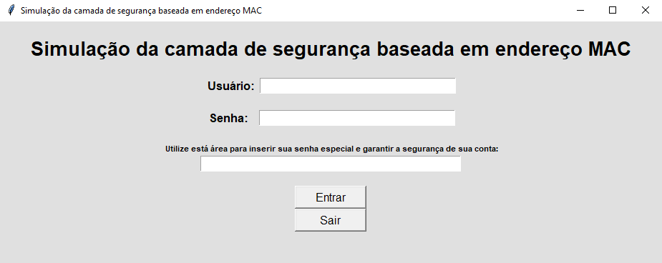
Desenvolvimento

Slide 27
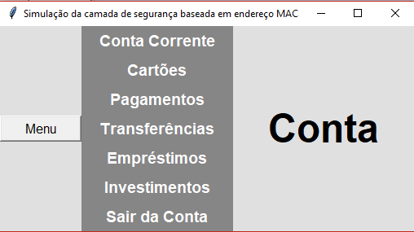
Desenvolvimento

Slide 28
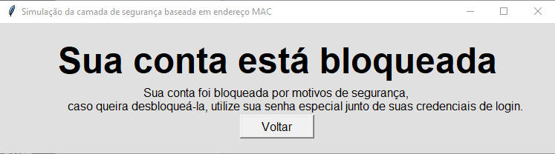
Desenvolvimento

Slide 29
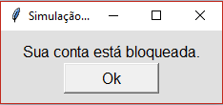
Desenvolvimento

Slide 30
Desenvolvimento - Camada de segurança
Baseada no endereço MAC, dos equipamentos utilizados no acesso, que é verificado e validado ao tentar acessar a conta;
Caso não seja autorizado ocorre o bloqueio da conta, caso contrário, o acesso é permitido;
Com a conta bloqueada, o usuário pode desbloqueá-la sozinho através de uma senha especial fornecida a ele;

Slide 31
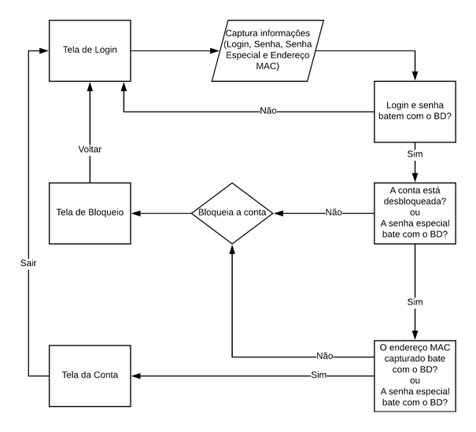

Slide 32
Desenvolvimento - Camada de segurança
Sequência de Testes:
1º - Entrar na conta;
2º - Tentar entrar na conta com senha errada;
3º - Tentar entrar numa conta bloqueada sem senha especial;
4º - Tentar entrar numa conta bloqueada com senha especial;
5º - Tentar entrar numa conta sem ter o endereço MAC validado e sem senha especial;
6º - Tentar entrar numa conta sem ter o endereço MAC validado e com senha especial;
7º - Demonstrar o bloqueio da conta;

Slide 33
Desenvolvimento - Linguagem de Programação
Foi utilizado Python por conta da praticidade e segurança;
Possui código livre, que permite alterações para melhor adequar o desenvolvimento do trabalho;
É multiplataforma, o que permite a utilização do trabalho em diferente plataformas;

Slide 34
Desenvolvimento - Banco de Dados
Foi utilizado o Sqlite3 por ser nativo do Python, é rápido e possui boa integração com a linguagem;;
O banco de dados armazena informações de login e dados utilizados na criptografia;
Tem um formato básico, apenas para auxiliar a simulação.

Slide 35

Desenvolvimento - Banco de Dados

Slide 36
Desenvolvimento - Criptografia
Foi utilizado a criptografia RSA, por conta da dificuldade que apresenta na tentativa de quebrá-la;
Funcionamento:
1º - Cria chaves, retornando 3 valores E, D e N, que compõe as chaves;
2º - Passa os valores que compõe a chave pública (E, N) para a função que realiza a criptografia;
3º - Passa os valores que compõe a chave privada (D, N) para a função que realiza a descriptografia.

Slide 37
Conclusão
Através da endereço MAC foi possível desenvolver uma abordagem diferenciada da camada de segurança do internet banking;
Objetivos propostos atingidos;
Expostos problemas de segurança que devem ser resolvidos em trabalhos futuros, além da possibilidade da utilização da camada de segurança em outras atividades.

Slide 38
Referências
ARAGÃO, David Farias de. CRIMES CIBERNÉTICOS NA PÓS-MODERNIDADE: Direitos fundamentais e a efetividade da investigação criminal de fraudes bancárias eletrônicas no Brasil. Dissertação apresentada á Universidade Federal do Maranhão - UFMA, 2015.
ARBULU, Rafael. Fraudes bancárias: a culpa é sua ou do banco?. Olhar Digital. Disponível em: <https://olhardigital.com.br/fique_seguro/noticia/brasil-o-terceiro-maior-pais-em-fraudes-bancarias/22475?pg=1>. Acesso em 14 de Fevereiro de 2018.
BASTOS, Paulo Sérgio Siqueira, PEREIRA, Roberto Miguel. Fraudes Eletrônicas: O que há de novo?. Publicado na Revista de Contabilidade do Mestrado em Ciências Contábeis da UFRJ. 2007
BOLTON, R. J.; HAND, D. J., Unsupervised profiling methods for fraud detection. Conference on Credit Scoring and Credit Control 7, Edinburgh, UK, 5-7 Setembro, 2001.

Slide 39
Referências
BRUEL, Bruno Closs. PRINCIPAIS MOTIVOS PARA A NÃO UTILIZAÇÃO DO SERVIÇO DE INTERNET BANKING POR POTENCIAIS USUÁRIOS NA CIDADE DE PORTO ALEGRE. Dissertação apresentada á Universidade Federal do Rio Grande do Sul, 2009.
BURNETT. Steven. Criptografia e Segurança: o guia oficial RSA. 3 ed. Rio de Janeiro; Campus 2002.
CAVALCANTE, André L.B. Matemática II. Notas de Aula. Brasília. Editora UPIS 2004.
CAVALCANTE, André L.B.Teoria dos Números e Criptografia. Disponivel em < http://ssystem08.upis.br/repositorio/media/revistas/revista_informatica/Cavalcante_teoria_numeros_criptografia_2005_UPIS.pdf > . Acesso em 17 de Maio de 2018
CORREIA, Márcio A.S., SANTOS, André L.M. dos, PONTE Pablo R. Ximenes, JUNIOR, Joaquim Celestino, CORREIA, Sérgio Luis O.B. Segurança em Internet Banking. Apresentado no VIII Simposio Brasileiro em Segurança da Informação e de Sistemas Computacionais. 2008.

Slide 40
Referências
FIARRESGA, Victor Manuel Calhabrês. Criptografia e Matemática. Dissertação apresentada a Universidade de Lisboa, 2010.
FRAUDES bancárias pela internet. Culturamix. Disponível em: <http://tecnologia.culturamix.com/internet/fraudes-bancarias-pela-internet>. Acesso em 25 de Fevereiro de 2018.
FRIGO, Anne Dinaura. Instituições bancárias: as fraudes via internet banking, com cartões e suas medidas preventivas. Dissertação apresentada à Universidade Federal do Paraná, 2013.
GUISS, Alexandre. O que é um endereço MAC e como fazer para descobri-lo no seu computador ou smartphone. Disponivel em: <https://www.tecmundo.com.br/internet/5483-o-que-e-um-endereco-mac-e-como-fazer-para-descobri-lo-no-seu-computador-ou-smartphone.htm> . Acesso em 19 de Maio de 2018

Slide 41
Referências
HEFEZ, Abramo. Iniciação à Aritmética. OBMEP. Niterói, 2009.
INTRODUÇÃO ao mundo das fraudes. Monitor das Fraudes. Disponível em: <http://www.fraudes.org/showpage1.asp?pg=2>. Acesso em 17 de Maio de 2018.
LAU, Marcelo. Análise das fraudes aplicadas sobre o ambiente Internet Banking. Dissertação apresentada à Escola Politécnica de São Paulo, 2006.
PINHEIRO, José Mauricio Santos. Cifras em Bloco e Cifras de Fluxo. Disponível em: <http://www.projetoderedes.com.br/artigos/artigo_cifras_em_bloco_cifras_de_fluxo.php>. Acesso em 17 de Março de 2018.
ROHR, Altieres. Conheça a nova técnica usada para fraudes bancárias pela internet. Globo. Disponível em: <http://g1.globo.com/tecnologia/noticia/2011/02/conheca-nova-tecnica-usada-para-fraudes-bancarias-pela-internet.html>. Acesso em 25 de Fevereiro de 2018.

Slide 42
Referências
SILBERSCHATZ, Abraham, KORTH, Henry F., SUDARSHAN, S.. Sistema de Banco de Dados. 6 ed. Rio de Janeiro, Campus, 2012.
WRIGHT, Joshua. Detecting Wireless LAN MAC Address Spoofing. 2003. Disponível em:.<http://target0.be/madchat/reseau/wireless/wlan-mac-spoof.pdf>. Acesso em 15 de Maio de 2018.

